Slide 1
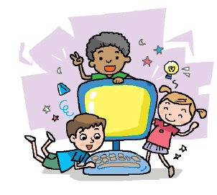
제 14장 포인터 활용
C 언어 Express(개정3판)

Slide 2
Lab 1
배열의 한 행의 분산을 구하는 프로그램을 완성하시오(main 함수포함).
for 또는 while 루프 사용
루프내 포인터 연산 사용(배열 인덱스 사용 안됨, 반복문 인덱스 사용 안됨)
예)
int a[3][3] = { {1,2,3},{4,5,6},{7,8,9} };
의 첫번째 행의 분산은 0.666667
double get_row_var(int m[][COLS], int r)
{
int *p, *endp;
double res = 0.0;
p = &m[r][0];
endp = &m[r][COLS];
while( p < endp )
res += *p++;
res /= COLS;
…….
이부분 채우기
……
return res;
}

Slide 3
Lab 2 함수포인터 배열
함수 포인터 배열을 선언하여 함수 6개(func1() ~ func6() )를 가리킴
각각의 함수는 하나의 실수를 인수로 받아 거듭제곱 연산 수행
func1 -> 입력값 그대로, func2 -> 2제곱,… func3 -> 6제곱 반환
사용자로 부터 정수 1개(1~6 값)와 실수 1개 입력
정수 값을 이용하여 func1부터 func6중에 하나 실행(함수포인터 배열 이용)
예시: 정수 입력값 1 → 배열[0]에 저장되어 있는 func1() 함수 포인터를 이용하여 호출
결과 출력
예시) 입력받은 값: 2 3.0, func2함수호출됨, 반환값: 9.0 출력
다음 함수 사용가능
#include <math.h>
double pow(double base, double exponent);
컴파일 시 수학 라이브러리 지정
예: gcc main.c -o main -lm

Slide 4
Q & A

